Slide 1



Cùng khởi động ngày mới nhé chúng ta hãy giúp những chú chim này trả lời tốt các câu hỏi để chúng có thế tránh đi mùa đông lạnh giá nhé!

Slide 2


Bài trước em đã học bài gì?
Nặn đồ chơi

Slide 3

Bên thềm gió mát
Bé nặn……
Đồ chơi

Slide 4

Tỏ ra bằng lòng, vui thích vì đúng ý muốn là nghĩa từ gì
Thích trí

Slide 5

Bé nặn tặng chú mèo cái gì?
Thằng chuột

Slide 6

Chúc mừng các em

Slide 7



Thứ....ngày....tháng.....
Bài
25
Sự tích hoa tỷ muội

Slide 8


  Tiết 1 + 2

Slide 9


1. Nói về những việc anh chị thường làm cho em
Anh chị cùng chơi đồ hàng cùng với em
Anh chị đưa em đến lớp
Anh chị xúc cơm cho em ăn
Anh chị chăm em khi bị ốm

Slide 10
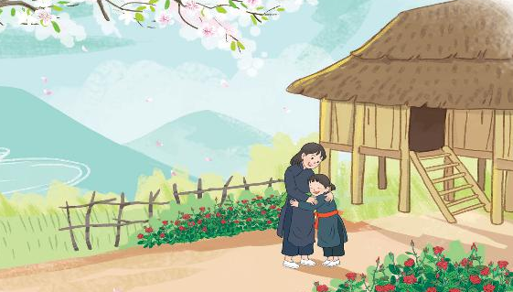
Sự tích hoa tỉ muội
Ngày xưa, có hai chị em Nết và Na mồ côi cha mẹ, sống trong ngôi nhà nhỏ bên sườn núi. Nết thương Na, cái gì cũng nhường em. Đêm đông, gió ù ù lùa vào nhà, Nết vòng tay ôm em:
Em rét không?
Na ôm choàng lấy chị, cười rúc rích:
Ấm quá!
Nết ôm em chặt hơn, thầm thì:
Mẹ bảo chị em mình là hai bông hoa hồng, chị là bông to, em là bông nhỏ. Chị em mình mãi bên nhau nhé!
Na gật đầu. Hai chị em cứ thế ôm nhau ngủ.
Năm ấy, nước lũ dâng cao, nết cõng em chạy theo dân làng đến nơi an toàn. Hai bàn chân Nết rớm máu. Thấy vậy, Bụt thương lắm. Bụt liền phẩy chiếc quạt thần. Kì lạ thay, bàn chân Nết bỗng lành hẳn. Nơi bàn chân Nết đi qua mọc lên những khóm hoa đỏ thắm. Hoa kết thành chùm, bông hoa lớn che chở cho nụ hoa bé nhỏ. Chúng cũng đẹp như tình chị em của Nết và Na.
Dân làng đặt tên cho loài hoa ấy là hoa tỉ muội.
Đọc mẫu

Slide 11


Hoa tỉ muội
Một loại hoa hồng, mọc thành chum với rất nhiều nụ
GIẢI NGHĨA TỪ
Tỉ muội
Chị em gái (tỉ: chị gái, muội: em gái)

Slide 12
Sự tích hoa tỉ muội
Ngày xưa, có hai chị em Nết và Na mồ côi cha mẹ, sống trong ngôi nhà nhỏ bên sườn núi. Nết thương Na, cái gì cũng nhường em. Đêm đông, gió ù ù lùa vào nhà, Nết vòng tay ôm em:
Em rét không?
Na ôm choàng lấy chị, cười rúc rích:
Ấm quá!
Nết ôm em chặt hơn, thầm thì:
Mẹ bảo chị em mình là hai bông hoa hồng, chị là bông to, em là bông nhỏ. Chị em mình mãi bên nhau nhé!
Na gật đầu. Hai chị em cứ thế ôm nhau ngủ.
Năm ấy, nước lũ dâng cao, Nết cõng em chạy theo dân làng đến nơi an toàn. Hai bàn chân Nết rớm máu. Thấy vậy, Bụt thương lắm. Bụt liền phẩy chiếc quạt thần. Kì lạ thay, bàn chân Nết bỗng lành hẳn. Nơi bàn chân Nết đi qua mọc lên những khóm hoa đỏ thắm. Hoa kết thành chùm, bông hoa lớn che chở cho nụ hoa bé nhỏ. Chúng cũng đẹp như tình chị em của Nết và Na.
Dân làng đặt tên cho loài hoa ấy là hoa tỉ muội.
Luyện đọc từ khó

Slide 13
Luyện đọc câu dài
Ngày xưa, có hai chị em Nết và Na mồ côi cha mẹ, sống trong ngôi nhà nhỏ bên sườn núi.

Slide 14
Sự tích hoa tỉ muội
Ngày xưa, có hai chị em Nết và Na mồ côi cha mẹ, sống trong ngôi nhà nhỏ bên sườn núi. Nết thương Na, cái gì cũng nhường em. Đêm đông, gió ù ù lùa vào nhà, Nết vòng tay ôm em:
Em rét không?
Na ôm choàng lấy chị, cười rúc rích:
Ấm quá!
Nết ôm em chặt hơn, thầm thì:
Mẹ bảo chị em mình là hai bông hoa hồng, chị là bông to, em là bông nhỏ. Chị em mình mãi bên nhau nhé!
Na gật đầu. Hai chị em cứ thế ôm nhau ngủ.
Năm ấy, nước lũ dâng cao, nết cõng em chạy theo dân làng đến nơi an toàn. Hai bàn chân Nết rớm máu. Thấy vậy, Bụt thương lắm. Bụt liền phẩy chiếc quạt thần. Kì lạ thay, bàn chân Nết bỗng lành hẳn. Nơi bàn chân Nết đi qua mọc lên những khóm hoa đỏ thắm. Hoa kết thành chùm, bông hoa lớn che chở cho nụ hoa bé nhỏ. Chúng cũng đẹp như tình chị em của Nết và Na.
Dân làng đặt tên cho loài hoa ấy là hoa tỉ muội.
Đọc câu nối tiếp

Slide 15

Sự tích hoa tỉ muội
Ngày xưa, có hai chị em Nết và Na mồ côi cha mẹ, sống trong ngôi nhà nhỏ bên sườn núi. Nết thương Na, cái gì cũng nhường em. Đêm đông, gió ù ù lùa vào nhà, Nết vòng tay ôm em:
Em rét không?
Na ôm choàng lấy chị, cười rúc rích:
Ấm quá!
Nết ôm em chặt hơn, thầm thì:
Mẹ bảo chị em mình là hai bông hoa hồng, chị là bông to, em là bông nhỏ. Chị em mình mãi bên nhau nhé!
Na gật đầu. Hai chị em cứ thế ôm nhau ngủ.
Năm ấy, nước lũ dâng cao, Nết cõng em chạy theo dân làng đến nơi an toàn. Hai bàn chân Nết rớm máu. Thấy vậy, Bụt thương lắm. Bụt liền phẩy chiếc quạt thần. Kì lạ thay, bàn chân Nết bỗng lành hẳn. Nơi bàn chân Nết đi qua mọc lên những khóm hoa đỏ thắm. Hoa kết thành chùm, bông hoa lớn che chở cho nụ hoa bé nhỏ. Chúng cũng đẹp như tình chị em của Nết và Na.
Dân làng đặt tên cho loài hoa ấy là hoa tỉ muội.
Đọc đoạn nối tiếp

Slide 16
Sự tích hoa tỉ muội
Ngày xưa, có hai chị em Nết và Na mồ côi cha mẹ, sống trong ngôi nhà nhỏ bên sườn núi. Nết thương Na, cái gì cũng nhường em. Đêm đông, gió ù ù lùa vào nhà, Nết vòng tay ôm em:
Em rét không?
Na ôm choàng lấy chị, cười rúc rích:
Ấm quá!
Nết ôm em chặt hơn, thầm thì:
Mẹ bảo chị em mình là hai bông hoa hồng, chị là bông to, em là bông nhỏ. Chị em mình mãi bên nhau nhé!
Na gật đầu. Hai chị em cứ thế ôm nhau ngủ.
Năm ấy, nước lũ dâng cao, nết cõng em chạy theo dân làng đến nơi an toàn. Hai bàn chân Nết rớm máu. Thấy vậy, Bụt thương lắm. Bụt liền phẩy chiếc quạt thần. Kì lạ thay, bàn chân Nết bỗng lành hẳn. Nơi bàn chân Nết đi qua mọc lên những khóm hoa đỏ thắm. Hoa kết thành chùm, bông hoa lớn che chở cho nụ hoa bé nhỏ. Chúng cũng đẹp như tình chị em của Nết và Na.
Dân làng đặt tên cho loài hoa ấy là hoa tỉ muội.
Đọc toàn bài

Slide 17

Trả lời câu hỏi

Slide 18
Sự tích hoa tỉ muội
Ngày xưa, có hai chị em Nết và Na mồ côi cha mẹ, sống trong ngôi nhà nhỏ bên sườn núi. Nết thương Na, cái gì cũng nhường em. Đêm đông, gió ù ù lùa vào nhà, Nết vòng tay ôm em:
Em rét không?
Na ôm choàng lấy chị, cười rúc rích:
Ấm quá!
Nết ôm em chặt hơn, thầm thì:
Mẹ bảo chị em mình là hai bông hoa hồng, chị là bông to, em là bông nhỏ. Chị em mình mãi bên nhau nhé!
Na gật đầu. Hai chị em cứ thế ôm nhau ngủ.
Năm ấy, nước lũ dâng cao, nết cõng em chạy theo dân làng đến nơi an toàn. Hai bàn chân Nết rớm máu. Thấy vậy, Bụt thương lắm. Bụt liền phẩy chiếc quạt thần. Kì lạ thay, bàn chân Nết bỗng lành hẳn. Nơi bàn chân Nết đi qua mọc lên những khóm hoa đỏ thắm. Hoa kết thành chum, bông hoa lớn che chở cho nụ hoa bé nhỏ. Chúng cũng đẹp như tình chị em của Nết và Na.
Dân làng đặt tên cho loài hoa ấy là hoa tỉ muội.
1. Tìm những chi tiết cho thấy chị em Nết, Na sống bên nhau rất đầm ấm.

Slide 19
Sự tích hoa tỉ muội
Ngày xưa, có hai chị em Nết và Na mồ côi cha mẹ, sống trong ngôi nhà nhỏ bên sườn núi. Nết thương Na, cái gì cũng nhường em. Đêm đông, gió ù ù lùa vào nhà, Nết vòng tay ôm em:
Em rét không?
Na ôm choàng lấy chị, cười rúc rích:
Ấm quá!
Nết ôm em chặt hơn, thầm thì:
Mẹ bảo chị em mình là hai bông hoa hồng, chị là bông to, em là bông nhỏ. Chị em mình mãi bên nhau nhé!
Na gật đầu. Hai chị em cứ thế ôm nhau ngủ.
Năm ấy, nước lũ dâng cao, Nết cõng em chạy theo dân làng đến nơi an toàn. Hai bàn chân Nết rớm máu. Thấy vậy, Bụt thương lắm. Bụt liền phẩy chiếc quạt thần. Kì lạ thay, bàn chân Nết bỗng lành hẳn. Nơi bàn chân Nết đi qua mọc lên những khóm hoa đỏ thắm. Hoa kết thành chùm, bông hoa lớn che chở cho nụ hoa bé nhỏ. Chúng cũng đẹp như tình chị em của Nết và Na.
Dân làng đặt tên cho loài hoa ấy là hoa tỉ muội.
2. Nước lũ dâng cao, chị Nết đưa Na đến nơi an toàn bằng cách nào?

Slide 20
Sự tích hoa tỉ muội
Ngày xưa, có hai chị em Nết và Na mồ côi cha mẹ, sống trong ngôi nhà nhỏ bên sườn núi. Nết thương Na, cái gì cũng nhường em. Đêm đông, gió ù ù lùa vào nhà, Nết vòng tay ôm em:
Em rét không?
Na ôm choàng lấy chị, cười rúc rích:
Ấm quá!
Nết ôm em chặt hơn, thầm thì:
Mẹ bảo chị em mình là hai bông hoa hồng, chị là bông to, em là bông nhỏ. Chị em mình mãi bên nhau nhé!
Na gật đầu. Hai chị em cứ thế ôm nhau ngủ.
Năm ấy, nước lũ dâng cao, Nết cõng em chạy theo dân làng đến nơi an toàn. Hai bàn chân Nết rớm máu. Thấy vậy, Bụt thương lắm. Bụt liền phẩy chiếc quạt thần. Kì lạ thay, bàn chân Nết bỗng lành hẳn. Nơi bàn chân Nết đi qua mọc lên những khóm hoa đỏ thắm. Hoa kết thành chùm, bông hoa lớn che chở cho nụ hoa bé nhỏ. Chúng cũng đẹp như tình chị em của Nết và Na.
Dân làng đặt tên cho loài hoa ấy là hoa tỉ muội.
3. Nói về điều kì lạ xảy ra khi Nết cõng em chạy lũ.

Slide 21
Sự tích hoa tỉ muội
Ngày xưa, có hai chị em Nết và Na mồ côi cha mẹ, sống trong ngôi nhà nhỏ bên sườn núi. Nết thương Na, cái gì cũng nhường em. Đêm đông, gió ù ù lùa vào nhà, Nết vòng tay ôm em:
Em rét không?
Na ôm choàng lấy chị, cười rúc rích:
Ấm quá!
Nết ôm em chặt hơn, thầm thì:
Mẹ bảo chị em mình là hai bông hoa hồng, chị là bông to, em là bông nhỏ. Chị em mình mãi bên nhau nhé!
Na gật đầu. Hai chị em cứ thế ôm nhau ngủ.
Năm ấy, nước lũ dâng cao, nết cõng em chạy theo dân làng đến nơi an toàn. Hai bàn chân Nết rớm máu. Thấy vậy, Bụt thương lắm. Bụt liền phẩy chiếc quạt thần. Kì lạ thay, bàn chân Nết bỗng lành hẳn. Nơi bàn chân Nết đi qua mọc lên những khóm hoa đỏ thắm. Hoa kết thành chùm, bông hoa lớn che chở cho nụ hoa bé nhỏ. Chúng cũng đẹp như tình chị em của Nết và Na.
Dân làng đặt tên cho loài hoa ấy là hoa tỉ muội.
4. Theo em, vì sao dân làng đặt tên loài hoa ấy là hoa Tỉ Muội?

Slide 22
Hoạt động luyện tập

Slide 23

1. Xếp những từ dưới đây vào nhóm thích hợp?
a. Từ ngữ chỉ hoạt động
a. Từ ngữ chỉ đặc điểm

Slide 24


Slide 25
2. Đặt câu nói về việc chị Nết đã làm cho em Na.
Chị Nết ôm em thật chặt trong đêm đông giá rét.

Slide 26
  Tiết 3

Slide 27

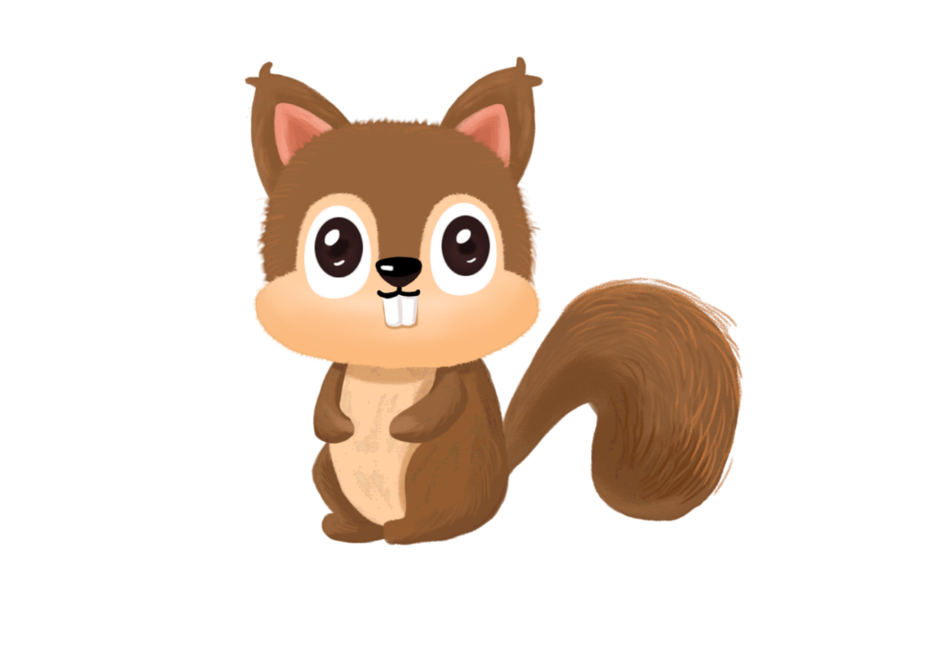
Viết

Slide 28
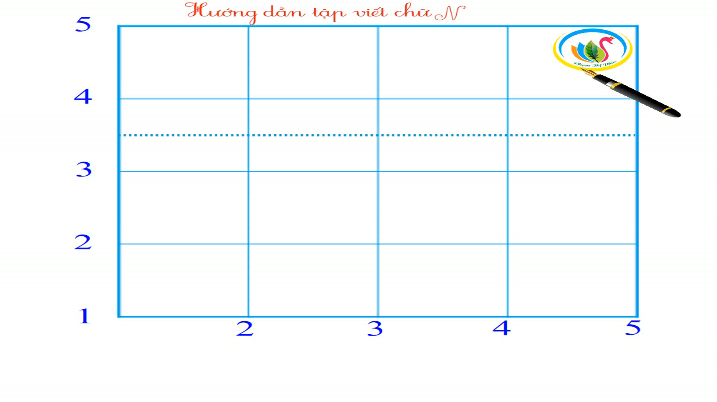

Slide 29

Viết ứng dụng
Nói lời hay, làm việc tốt

Slide 30
  Tiết 4

Slide 31
Nói và nghe

Slide 32


Slide 33
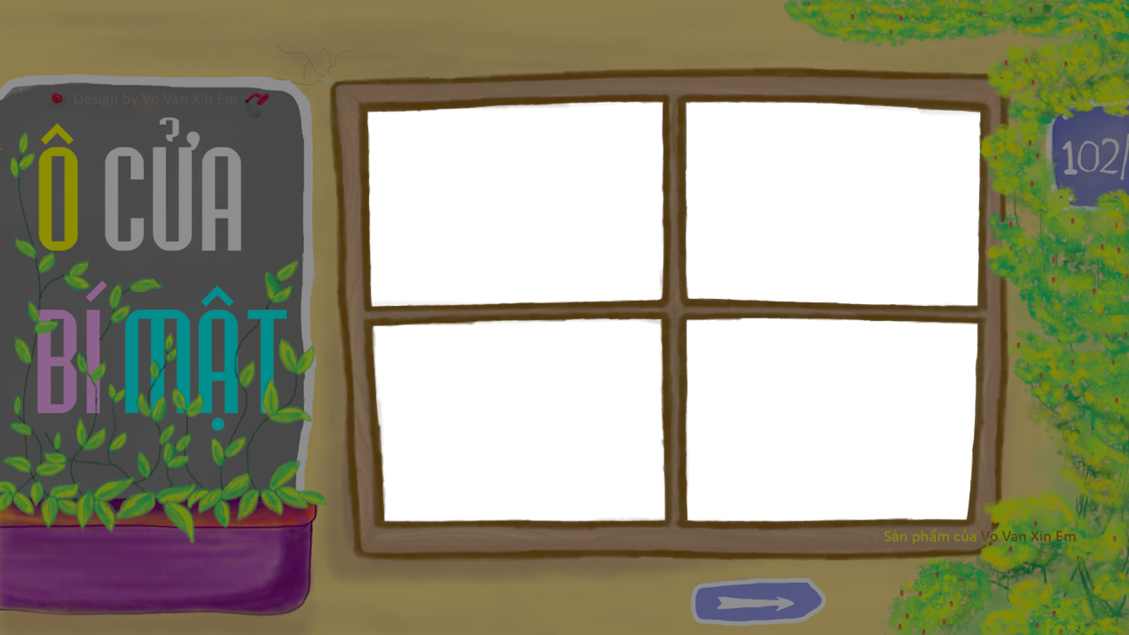
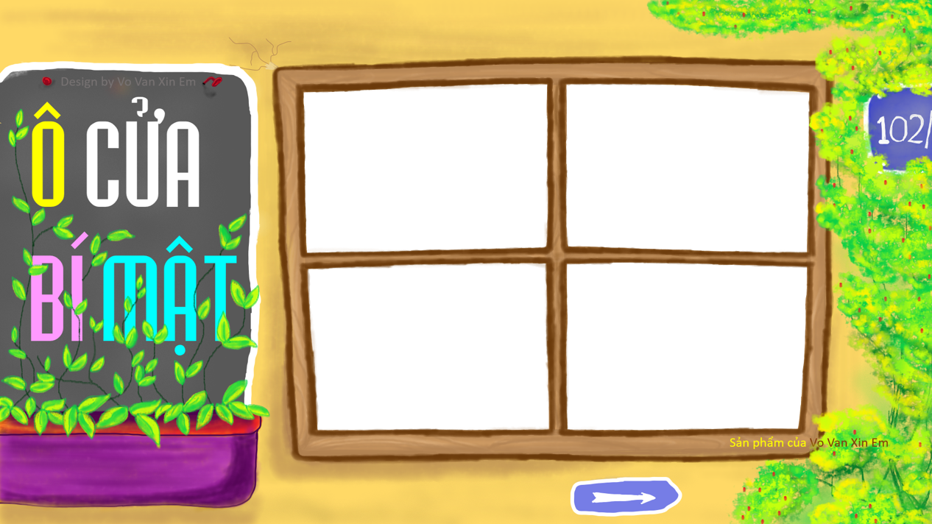
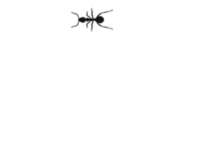




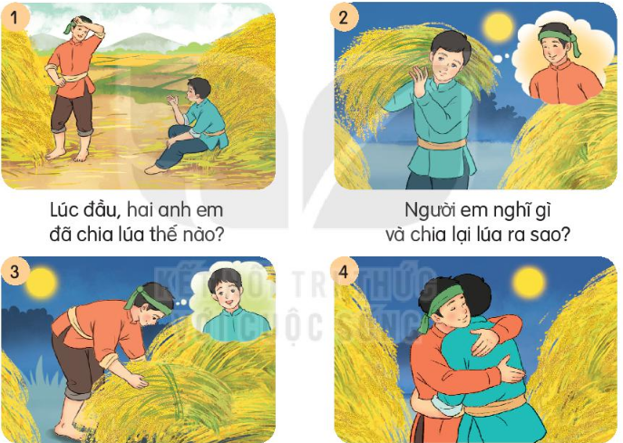









Slide 34

Lúc đầu hai anh em đã chia lúa như thế nào?
Đáp án: chia thành 2 đống bằng nhau

Slide 35
2. Người em nghĩ gì và chia lại lúa ra sao?
Đáp án: Người em nghĩ anh còn phải nuôi vợ con nên lấy lúa c
của mình bỏ them vào phần của anh.

Slide 36
3. Người anh nghĩ gì và đã làm gì để chia lại lúa?
Đáp án: Người anh nghĩ em sống một mình vất vả nên
lấy lúa ở phần của mình bỏ thêm sang phần của em/

Slide 37
4.Vì sao hai anh em đều xúc động?
Đáp án: Họ thấy mỗi người đều ôm những bó lúa trên tay
để bỏ thêm cho người kia.

Slide 38
Em học được gì qua câu chuyện trên
Anh chị em trong một nhà phải luôn yêu thương và nhường nhịn nhau.

Slide 39

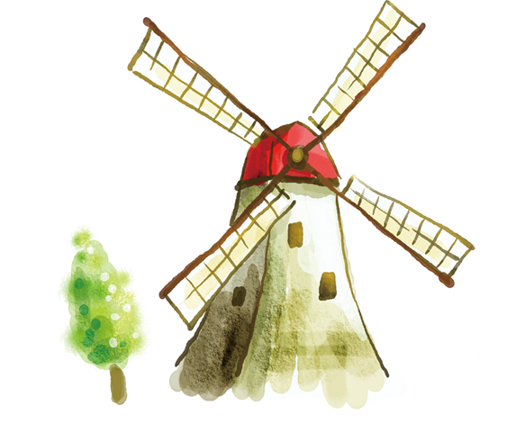

CỦNG CỐ BÀI HỌC

